Slide 1


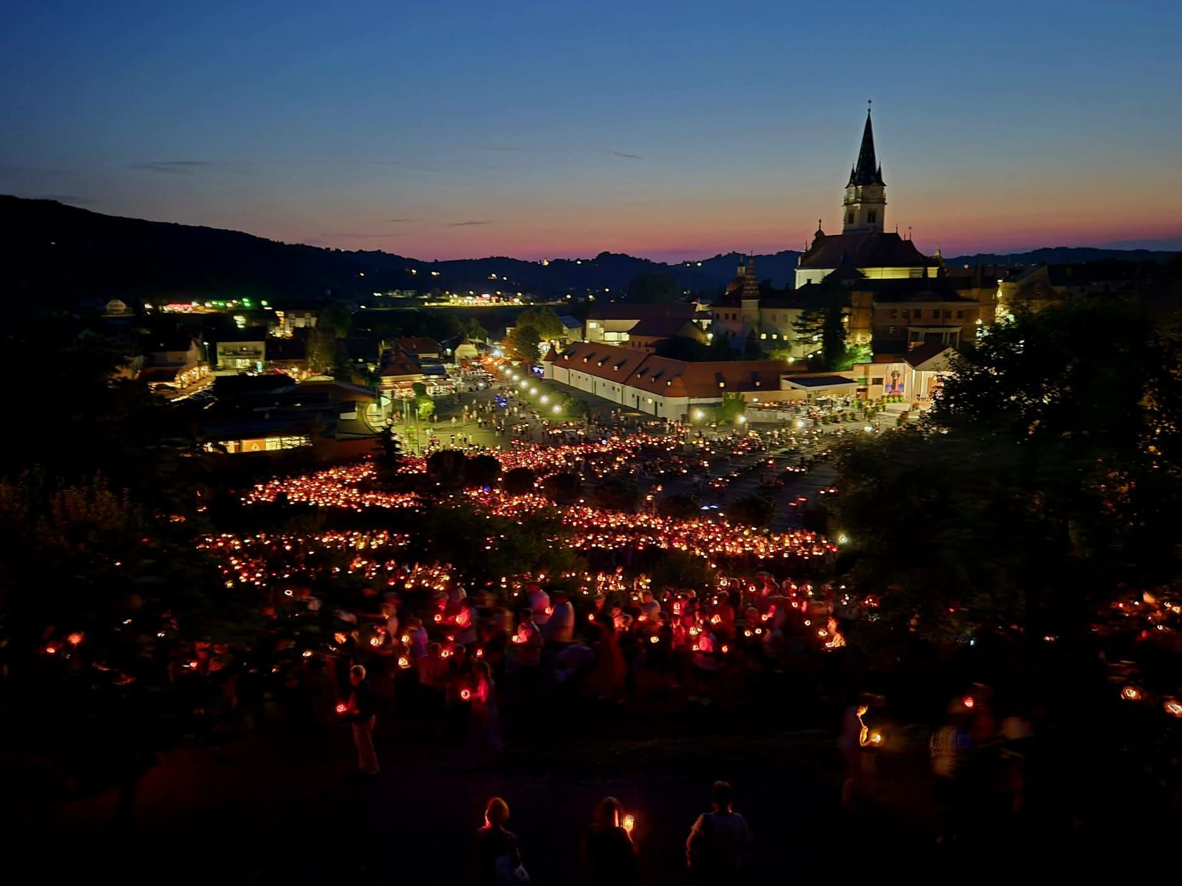
Godišnji IZVJEŠTAJ O izvršenju proračuna
OPĆINE MARIJA BISTRICA S 31.12.2025.

Slide 2
Prihodi i rashodi OMB kroz godine

Slide 3
Godišnji izvještaj o izvršenju proračuna
Temeljem članka 89. stavak 2. Zakona o proračunu (NN 144/21) i članka 55. stavak 3. Pravilnika o polugodišnjem i godišnjem izvještaju o izvršenju proračuna (NN 85/23), Načelnik podnosi predstavničkom tijelu na donošenje Godišnji izvještaj o izvršenju proračuna do 31. svibnja tekuće godine za 2025. godinu.
Godišnji izvještaj o izvršenju Proračuna Općine Marija Bistrica sadrži propisane dijelove iz članka 4. Pravilnika, i to:
  Opći dio proračuna koji čini Račun prihoda i rashoda i Račun financiranja na razini odjeljka ekonomske klasifikacije,
  Posebni dio proračuna po organizacijskoj i programskoj klasifikaciji na razini odjeljka ekonomske klasifikacije,
  Obrazloženje
  Posebne izvještaje:
    Izvještaj o zaduživanju na domaćem i stranom tržištu novca i kapitala,
    Izvještaj o korištenju proračunske zalihe,
    Izvještaj o danim državnim jamstvima i izdacima po državnim jamstvima,
    Izvještaj o korištenju sredstava fondova Europske unije,
    Izvještaj o danim zajmovima i potraživanjima po danim zajmovima,
    Izvještaj o stanju potraživanja i dospjelih obveza te o stanju potencijalnih obveza po osnovi sudskih sporova.

Slide 4
Proračun 2025. tijek
Proračun Općine Marija Bistrica za 2025. godinu, donesen je na 28. sjednici Općinskog vijeća održanoj 19. prosinca 2024. godine u vrijednosti plana od 13.678,819,37 EUR.
Prva izmjena Plana iznosila 10.852.870,12 EUR, te je donesena na 2. sjednici Općinskog vijeća saziv 2025/29.
Druga izmjena Plana iznosila je 10.903.044,37 EUR, te je donesena na 4. sjednici Općinskog vijeća saziv 2025/29.
Treća izmjena Plana iznosila je 7.187.931,36 eura, te je donesena na 6. sjednici Općinskog vijeća saziv 2025/29.

Slide 5
Opći dio proračuna
Račun / opis | Izvršenje 2024. | Izvorni plan 2025. | Izvršenje 2025. | Indeks 3/1 | Indeks 3/2
A. RAČUN PRIHODA I RASHODA | 1 | 2 | 3 | 4 | 5
6 Prihodi poslovanja | 5.303.228,67 | 6.657.802,46 | 5.972.320,99 | 112,62% | 89,70%
7 Prihodi od prodaje nefinancijske imovine | 1.620,25 | 6.000,00 | 3.000,00 | 185,16% | 50,00%
UKUPNI PRIHODI | 5.304.848,92 | 6.663.802,46 | 5.975.320,99 | 112,64% | 89,67%
3 Rashodi poslovanja | 4.015.825,73 | 5.650.408,53 | 4.838.586,54 | 120,49% | 85,63%
4 Rashodi za nabavu nefinancijske imovine | 1.099.266,02 | 1.401.709,83 | 1.251.575,16 | 113,86% | 89,29%
UKUPNI RASHODI | 5.115.091,75 | 7.052.118,36 | 6.090.161,70 | 119,06% | 86,36%
VIŠAK / MANJAK | 189.757,17 | -388.315,90 | -114.840,71 | -60,52% | 29,57%
B. RAČUN ZADUŽIVANJA / FINANCIRANJA
8 Primici od financijske imovine i zaduživanja | 0,00 | 206.528,00 | 206.527,60 | 0,00% | 100,00%
5 Izdaci za financijsku imovinu i otplate zajmova | 128.229,76 | 135.813,00 | 128.968,91 | 100,58% | 94,96%
NETO ZADUŽIVANJE | -128.229,76 | 70.715,00 | 77.558,69 | -60,48% | 109,68%
UKUPNI DONOS VIŠKA / MANJKA IZ PRETHODNE(IH) GODINA | 0,00 | 0,00 | 0,00
VIŠAK / MANJAK IZ PRETHODNE(IH) GODINE KOJI ĆE SE POKRITI / RASPOREDITI | 0,00 | 317.600,90 | 0,00 | 0,00% | 0,00%
VIŠAK / MANJAK + NETO ZADUŽIVANJE / FINANCIRANJE + KORIŠTENO U PRETHODNIM GODINAMA
REZULTAT GODINE | 61.527,41 | 0,00 | -37.282,02 | -60,59% | 0,00%

Slide 6
Opći dio proračuna
U općem djela proračuna vidljivo je da su u izvještajnom razdoblju ostvareni prihodi i primici s uključenim vlastitim i namjenskim prihodima proračunskih korisnika u ukupnom iznosu 6.181.848,59 eura, a
realizirani su rashodi i izdaci u iznosu od 6.219.130,61 eura te je ostvarena razlika u iznosu 37.282,02 EUR (deficit). Prihodi su na kraju 2025. godine bili manji u odnosu na rashode.
U usporedbi sa prethodnom godinom za isto razdoblje kada su ukupni prihodi iznosili 5.304.848,92 eura, ukupni prihodi proračuna u izvještajnom razdoblju zabilježili su međugodišnji rast od 16,53%.
Stanje novčanih sredstava na žiro računu Općine na početku godine (na dan 1.1.2025. godine) iznosilo je 474.693,72 eura. Stanje novčanih sredstava u eurima na kraju godine (na dan 31.12.2025. godine) iznosilo je 578.287,47 eura. Važno je napomenuti da proračunski korisnici Općine od 1.10.2025. godine više nemaju otvorene žiro račune već posluju preko jedinstvenog žiro računa Općine.

Slide 7
Rezultat poslovanja
Ukupni prihodi iznose 6.181.848,59 eura, ukupni rashodi su 6.219.130,61 eura. Manjak je na kraju godine od 37.282,02 eura jer proračunski korisnik DV sredstva za plaće knjiži u trošak s 31.12., a isplata ide s 1.1., a pošto je sustav riznice ne može se priznati prihod do isplate.
Proračun Općine Marija Bistrica
Prihodi | Rashodi | Razlika
5.065.861,99 | 5.050.934,91 | 14.927,08
Proračunski korisnik Dječji vrtić „Pušlek“
Prihodi | Rashodi | Razlika
1.004.963,71 | 1.063.082,08 | -58.118,37
Proračunski korisnik Općinska knjižnica i čitaonica Marija Bistrica
111.022,89 | 105.113,62 | 5.909,27
Ukupno izvršenje proračuna s 31.12.2025. godine s proračunskim korisnicima
Prihodi | Rashodi | Razlika
6.181.848,59 | 6.219.130,61 | -37.282,02

Slide 8
Posebni dio proračuna
U posebnom dijelu proračuna rashodi i izdaci prikazuju se detaljnije.
Sukladno Pravilniku sastavlja se izvještaj po organizacijskoj, programskoj i ekonomskoj klasifikaciji (unutar razdjela i glava proračuna prikazani su rashodi i izdaci po računima računskog plana-kontima, do četvrte razine).
1. 1. Opći prihodi i primici (plan 4.597.595.37 eura, realizacija 3.667.303,57 EUR– 85,70%)
3.1. Vlastiti prihodi – općina (planirano 235.895,00 eura, realizirano 269.750,08 eura – 114,35%)
4.1. Prihodi za posebne namjene (planirano 589.278,86 eura, realizirano 538.536,67 eura - 91,39%)
5.1. Pomoći (planirani prihod 806.182,13 eura, realizirano 824.807,27 eura – 102,32%)
5.2. Ostale pomoći – EU (planirano 396.187,00 eura, realizirano 396.185,36 eura – realizirano 100,00%)
7.1. Prihod od prodaje nefinancijske imovine poljoprivrednog zemljišta- planirano 6.000,00 eura, realizirano 3.000,00 eura (50,00%)
8.1. Namjenski primici od zaduživanja (planirano 206.528,00 eura, realizirano 206.527,60 eura – 100,00 %)

Slide 9
Rashodi po programima
PROGRAM 1000: DONOŠENJE AKATA I MJERA IZ DJELOKRUGA PREDSTAVNIČKOG, IZVRŠNOG TIJELA I MJESNE SAMOUPRAVE (plan: 86.897,00 eura, realizacija 76.943,09 – 88,55%)
PROGRAM 1001: REDOVNI RAD JEDINSTVENOG UPRAVNOG ODJELA (plan: 1.313.611,03 eura, realizacija: 1.184.872,46 eura – 90,20%)
PROGRAM 1002: ZAŠTITA OD POŽARA I CIVILNA ZAŠTITA (plan: 235.139,00 EUR, realizacija 233.629,74 EUR - 99,36%)
PROGRAM 1004: UPRAVLJANJE KOMUNALNOM INFRASTRUKTUROM (plan: 444.647,00 eura, realizacija 346.860,17 eura – 78,01%)
PROGRAM 1005: ODRŽAVANJE OBJEKATA I UREĐAJA KOMUNALNE INFRASTRUKTURE (plan: 955.480,99 eura, realizacija: 847.720,67– 88,72%)
PROGRAM 1006 IZGRADNJA OBJEKATA I UREĐAJA KOMUNALNE INFRASTRUKTURE – planirano 1.855.451,59 eura, realizirano 1.509.882,91 eura – 81.38%
PROGRAM 1007: PROGRAM ZA ZAŠTITU OKOLIŠA (planirano 94.072,75 eura, realizirano 93.126,75 eura ili 98,99%)
PROGRAM 1008: RAZVOJ POLJOPRIVREDE (plan: 6.864,00 eura, realizacija 5.679,36 eura ili 82,74%)
PROGRAM 1009: PROGRAM TURISTIČKIH DOGAĐANJA (plan 165.000,00 eura, realizacija 165.000,00 – 100,00%)
PROGRAM 1010: PROGRAM OGLAŠAVANJA (plan 44.041,00 eura, realizacija 44.041,00 eura – 100,00%)
PROGRAM 1013: DODATNE USLUGE U ZDRAVSTVU I PREVENTIVA (plan: 33.245,00 eura, realizacija 17.086,71 eura ili 51,40%)
PROGRAM 1016: ORGANIZACIJA REKREACIJE I ŠPORTSKIH AKTIVNOSTI (plan: 54.810,00 eura, realizacija: 54.269,75 eura ili 99,01%)
PROGRAM 1017: PROGRAM SOCIJALNE SKRBI I NOVČANE POMOĆI (plan: 182.169,00 eura realizacija: 137.193,93 - 75,31%)
PROGRAM 1018: HUMANITARNA SKRB KROZ UDRUGE GRAĐANA (plan 39.199,00 eura, realizacija 36.850,00 eura – 94,01%)
PROGRAM 1012: PROGRAM OBRAZOVANJA (plan: 94.436,00 eura, realizacija 89.819,49 eura – 95,11%)
PROGRAM 1014: PROMICANJE KULTURE (plan: 87.450,00 eura, realizirano: 84.850,00 eura – 97,03%)

Slide 10
Program građenja komunalne infrastrukture
Sredstva potrebna za ostvarivanje Programa građenja komunalne infrastrukture za 2025. godinu osigurana su iz komunalnog doprinosa, naknade za zadržavanje nezakonito izgrađenih zgrada, ostalih prihoda Proračuna Općine, te drugih izvora utvrđenih posebnim propisima kako slijedi:
Aktivni Program je iznosio 1.855.451,59 eura izvršenje programa s 31.12.2025. godine iznosi 1.509.882,91eura što je 81,37% planiranog. U odnosu na važeći Plan, nema prekoračenja, a izvršenje je manje u odnosu na planirano jer su određene investicije prolongirane za iduće proračunsko razdoblje.
- opći prihodi i primici: | 572.089,51 €
- prihodi za posebne namjene: | 198.012,08 €
- prihodi od kapitalnih potpora (pomoći): | 208.898,51 €
- prihodi od pomoći EU: | 229.145,51 €
- namjenski primici od zaduživanja: | 206.527,60 €
- vlastiti prihodi općine: | 95.209,70 €
GODIŠNJE IZVRŠENJE PROGRAMA GRAĐENJA KOMUNALNE INFRASTRUKTURE | 1.509.882,91 €

Slide 11
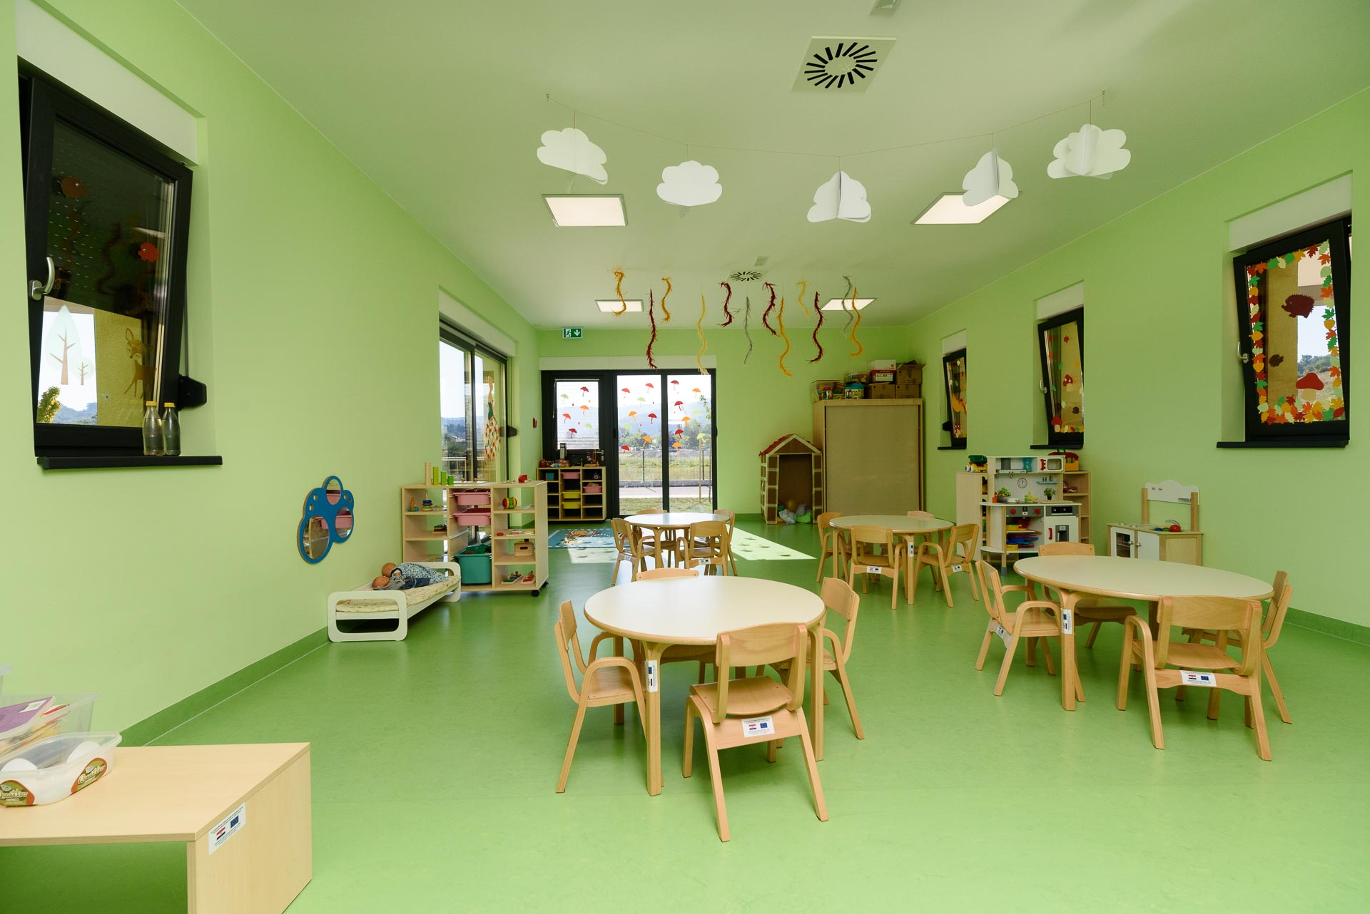
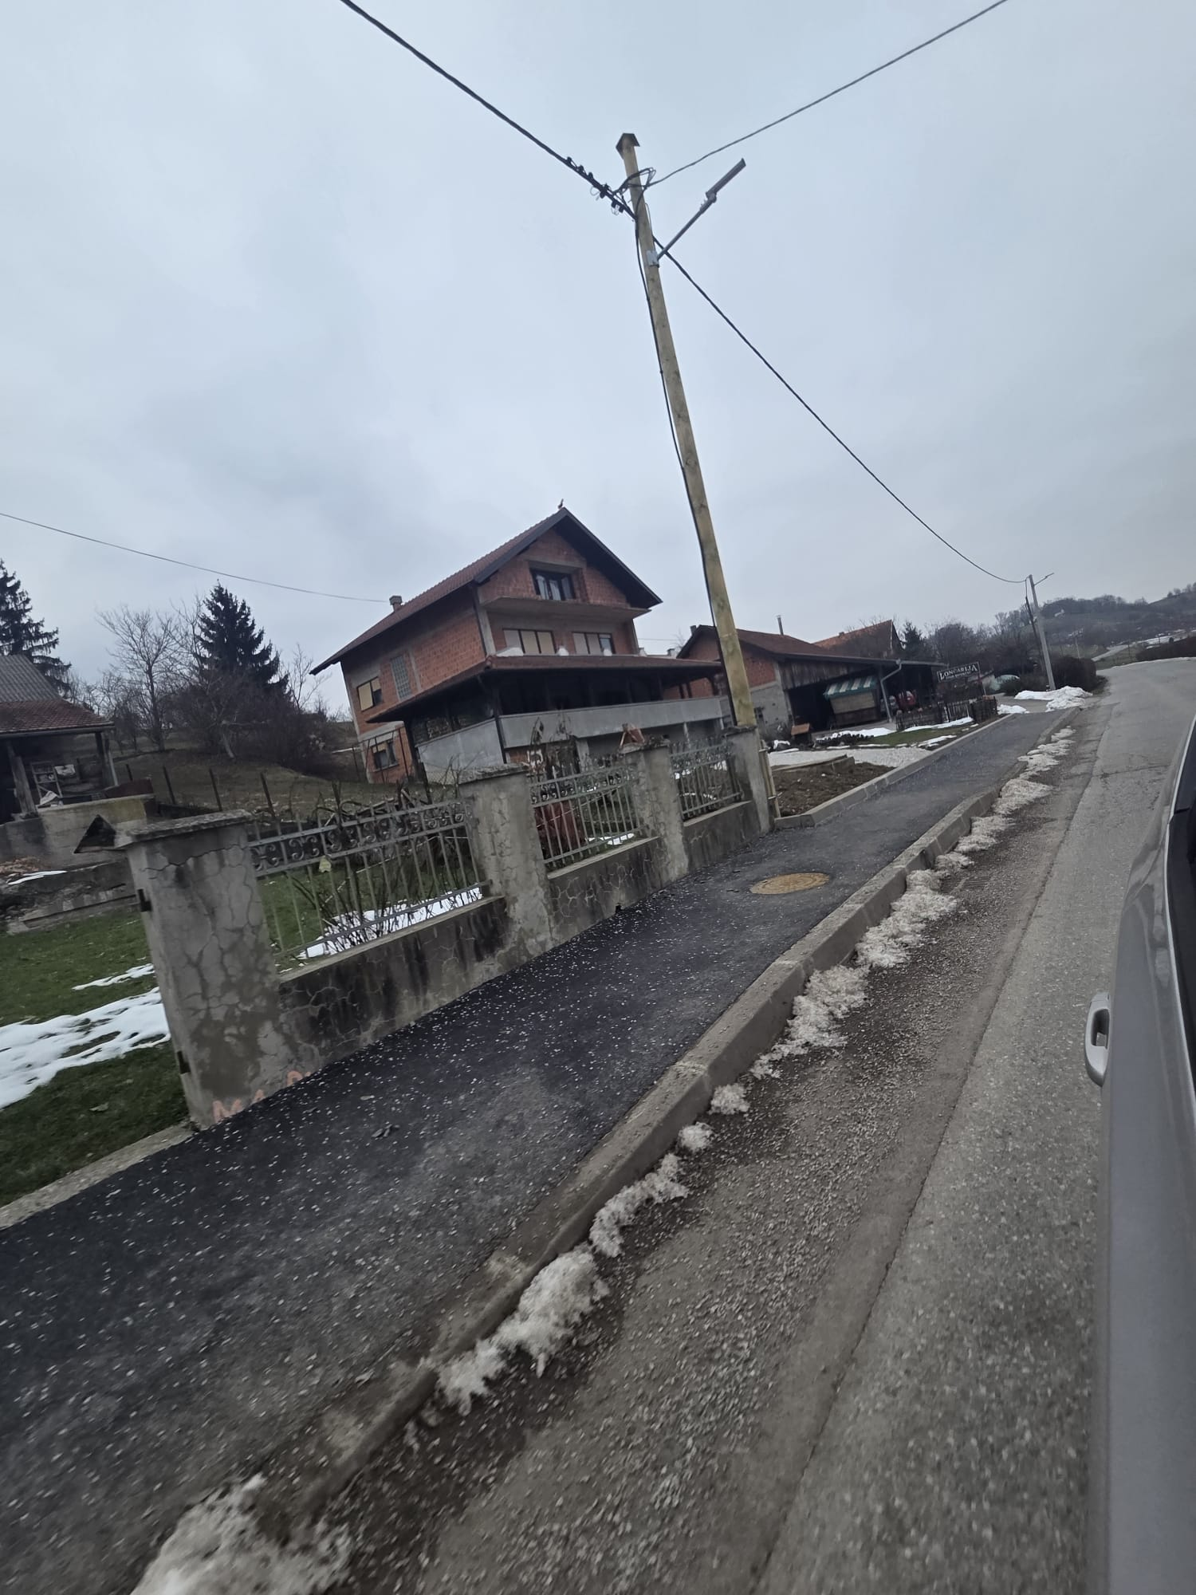
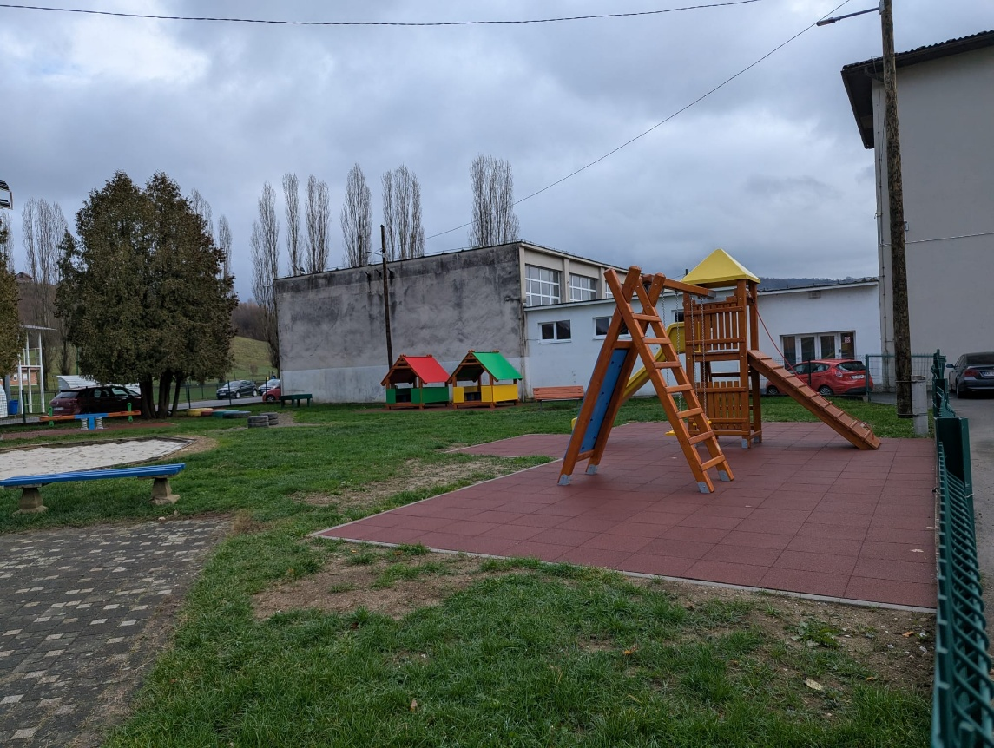

Slide 12
Program održavanja komunalne infrastrukture
Ostvarenje u 2025. godini je 88,72%, planirano je 430.780,99 eura, realizirano 370.924,79 eura. Ostale aktivnosti i projekti iz Programa održavanja odvijale su se uobičajeno, neke realizacije su niže jer se nije moglo točno predvidjeti trošak održavanja do kraja godine.
Sredstva za ostvarivanje Programa održavanja komunalne infrastrukture u 2025. godini osigurala su se iz sljedećih izvora:
- pomoći: | 97.617,87
- vlastiti prihodi: | 57.010,20
- prihoda za posebne namjene: | 158.798,43
- opći prihodi i primici | 531.304,17
prihodi od nefinancijske imovine | 2.990,00
UKUPNO | 847.720,67

Slide 13
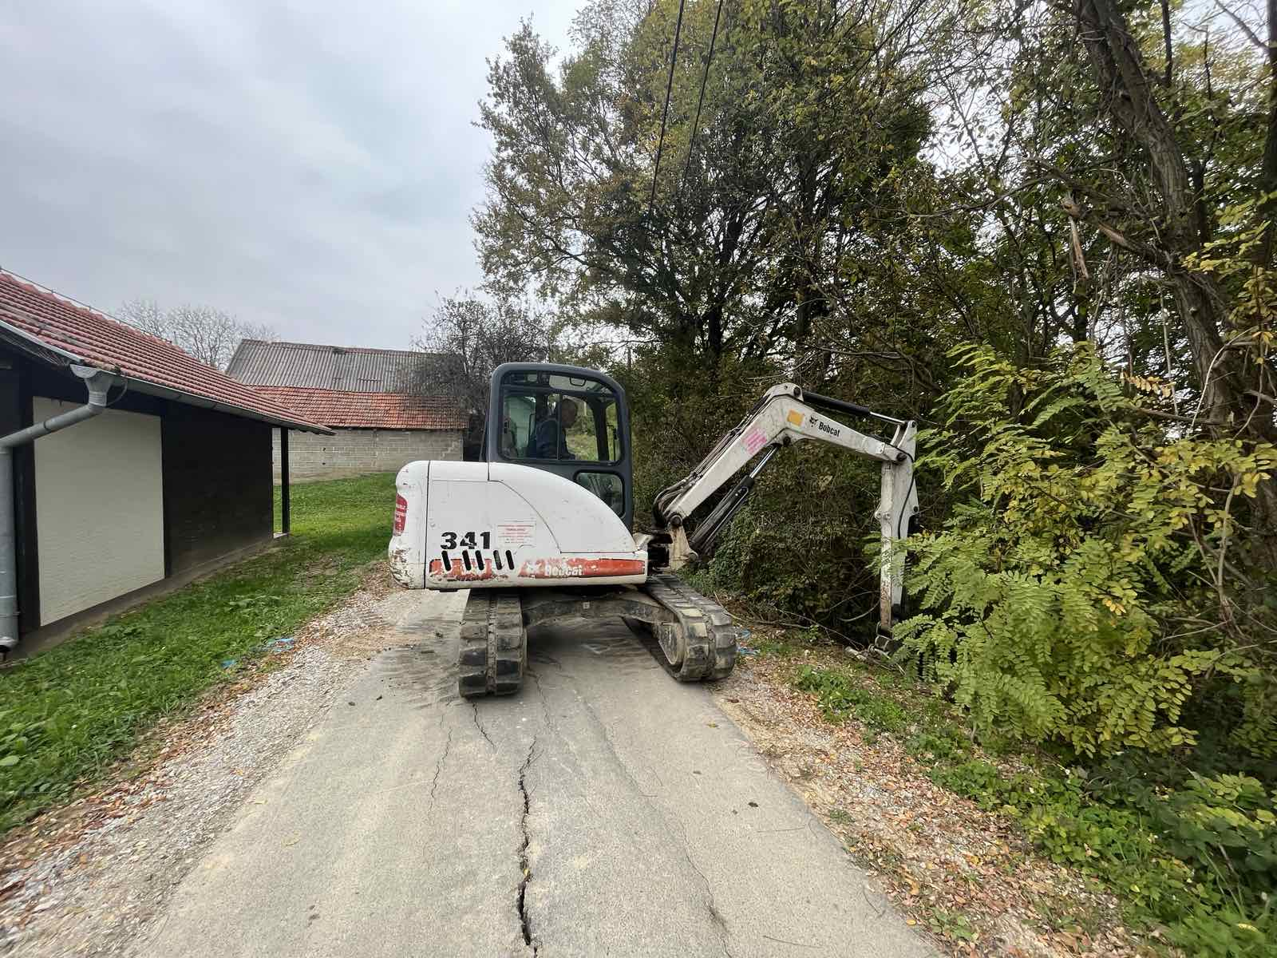

Slide 14
Godišnje izvršenje Odluke o programu javnih potreba u kulturi, sportu, informiranju u slobodnom udruživanju građana
Općina Marija Bistrica za 2025. godinu utrošila je sredstva za potrebe u kulturi, sportu, informiranju i slobodnom udruživanju građana u ukupnom iznosu od 485.853,89 eura, planirano je bilo 495.202,00 eura, što je 98,11% realizacije.
Unutar programske djelatnosti u kulturi djeluje 6 udruga, osigurana su sredstva za proračunskog korisnika Općinska knjižnica i čitaonica Marija Bistrica.
Unutar programske djelatnosti sporta i sportskih aktivnosti djeluje sportska zajednica s 9 udruga te su dvije udruge izvan sportske zajednice (PD Grohot i LD Fazan)
Unutar istog financiraju se i RMB, TZ, informiranje i medijsko praćenje

Slide 15
Izvršenje Odluke o socijalnom programu
Općina Marija Bistrica Godišnjim izvršenjem Odluke o socijalnom programu u Proračunu za 2025. godinu za potrebe socijalne skrbi realizirala je sredstva u ukupnom iznosu od 386.972,30 eura ili 99,19%, planirano je bilo 390.133,00 eura.
Unutar toga u Humanitarnu skrb kroz udruge građana aktivno djelovalo 11 udruga.
Sredstva su se izdvojila za pomoći učenicima u osnovnoj i srednjoj školi te njihove projekte, jednokratne novčane pomoći socijalno ugroženim stanovnicima(22), jednokratne novčane pomoći za novorođenčad (39)

Slide 16
Godišnje izvršenje Odluke o utrošku sredstava od šumskog doprinosa
Prihodi od sredstava šumskog doprinosa na području Općine Marija Bistrica za 2025. godinu planirani su u iznosu od 2.654,00 eura, realizirano je 126,30 eura, a utrošila su se za izgradnju komunalne infrastrukture sukladno Programu građenja objekata i uređaja komunalne infrastrukture na području Općine Marija Bistrica za 2025. godinu.
Realizacija je manja od plana jer je Zakonom o izmjenama i dopunama Zakona o šumama (NN 36/24.), koji je stupio na snagu 2. travnja 2024. godine snižena je stopa na temelju koje se utvrđuje naknada za općekorisne funkcije šuma s 0,024 % na 0,015 %. Te isto nije primijenjeno u Planu, a prošlogodišnji (2024.g.) iznos prihoda je bio značajno veći.

Slide 17
Godišnje izvršenje Odluke o utrošku sredstava od turističke pristojbe
Općina Marija Bistrica u Proračunu Općine Marija Bistrica za 2025. godinu planirala je ostvariti prihod od turističke pristojbe u iznosu od 6.636,00 eura, a realizirano je 5.564,84 eura ili 83,85%.
Sredstva su utrošena za program razvoja turizma koji je provodila Turistička zajednica općine Marija Bistrica

Slide 18
Godišnje izvršenje Programa utroška sredstava od nezakonito izgrađenih zgrada
30%utvrđenih sredstava naknade za zadržavanje nezakonito izgrađene zgrade prihod je Općine Marija Bistrica na čijem se prostoru nalazi nezakonito izgrađena zgrada
Planirani prihod u iznosu od 1.000,00 eura, realizirano je 303,76 eura ili 30,38% i isto se koristilo namjenski za poboljšanje komunalne infrastrukture na području na kojem se nalazi nezakonito izgrađena zgrada.

Slide 19
Izvještaj o utrošku sredstava EU fondova
Općina Marija Bistrica je u 2025. godini primila sredstva iz EU fondova u iznosu od 395.755,11 eura.
Od čega je 32.917,22 eura kapitalna pomoć za izgradnju igrališta kod novog vrtića, te 362.837,89 eura kapitalna pomoć za projekt Dogradnje novog vrtića.
Sredstva EU Fondova su utrošena:
I. Projekt izrade izmjene dopune urbanističkog i prostornog plana Općine Marija Bistrica sufinanciran iz Nacionalnog plana oporavka i otpornosti 2021. – 2026. g.
(3237) Utrošeno je 9.000,00 eura za UPU
(3237) Utrošeno je 15.000,00 eura za PPU
II. Projekt Dogradnja i opremanje dječjeg vrtića Pušlek Marija Bistrica sufinanciran je iz Mehanizma za oporavak i otpornost (Nacionalni plan oporavka i otpornosti 2021.-2026.)
(4212) utrošeno je 202.561,23 eura za dogradnju DV Pušlek
(5443) utrošeno je 5.163,19 eura za otplatu kredita dogradnja DV Pušlek
III. Projekt Izgradnja novog igrališta kod dječjeg vrtića Pušlek sufinanciran je iz Europskog poljoprivrednog fonda za ruralni razvoj u suradnji sa LAG Zelni bregi
(4214) utrošeno je 26.584,28 eura na izgradnju dječjeg igrališta kod novog vrtića

Slide 20
Godišnji izvještaj o korištenju proračunske zalihe
Sredstva proračunske zalihe u 2025. godini planirana su u iznosu od 16.500,00, a ista nisu utrošena.
Sredstva proračunske zalihe koriste se za financiranje rashoda nastalih pri otklanjanju posljedica elementarnih nepogoda, epidemija, ekoloških i ostalih nepredvidivih nesreća odnosno izvanrednih događaja tijekom godine kojih u 2025. godini nije bilo.

Slide 21
Godišnji izvještaj o zaduživanju
Postojeći dugoročni krediti:
Dugoročni kredit za izgradnju i opremanje dječjeg vrtića Pušlek iskorišten je u iznosu 464.529,83 eura s rokom otplate od 10 godina (otplata započela u 2021.g.).
Dugoročni kredit za rekonstrukciju i proširenje groblja u MB s pomoćnom zgradom i novom mrtvačnicom iskorišten je u iznosu od 869.959,36 eura a rokom otplate od 10 godina (otplata započela u 2022.g.).
Dugoročni kredit za financiranje otkupa zemljišta u zoni javne i društvene namjene – D ZONA iskorišten je u iznosu od 191.400,23 eura s rokom otplate od 7 godina (otplata počela u 2023.g.).
Dugoročni kredit za dogradnju i opremanje dječjeg vrtića Pušlek iskorišten je u iznosu od 206.527,60 eura s rokom otplate od 10 godina (otplata počela u 2025.g.).
Primljeni zajmovi i otplata
Općina Marija Bistrica | Stanje zajma 31.12.2024. | Otplate glavnice | Primljeni zajmovi u tekućoj godini | Stanje zajma 31.12.2025.
Tuzemni dugoročni zajmovi
1. Zagrebačka banka Dječji vrtić - izgradnja | 290.331,09 | 46.453,00 | 0,00 | 243.878,09
2. Zagrebačka banka Groblje i mrtvačnica - izgradnja | 376.373,53 | 50.009,80 | 0,00 | 326.363,73
3. Zagrebačka banka - D ZONA zemljište | 150.385,85 | 27.342,92 | 0,00 | 123.042,93
4. Zagrebačka banka - Dječji vrtić - dogradnja i opremanje | 0,00 | 5.163,19 | 206.527,60 | 201.364,41
UKUPNO | 817.090,47 | 128.968,91 | 206.527,60 | 894.649,16

Slide 22
Godišnji izvještaj o danim jamstvima
U 2025. godini Općina Marija Bistrica nije imala novo izdanih jamstava. Tabeli o izdanim jamstvima odnosno izdanim suglasnostima za zaduživanje koja su evidentirana u izvanbilančnoj evidenciji Općine Marija Bistrica s 31.12.2025. g. nalaze se i suglasnosti koje su otplaćene u ranijim razdobljima, a ista nisu isknjižena iz evidencije. Isknjiženje će se provesti u 2026. godini.

Slide 23
Izvještaj o stanju potraživanja i dospjelih obveza te o stanju potencijalnih obveza po osnovi sudskih sporova
Stanje potraživanja Općine Marija Bistrica na dan 31.12.2025. godine iznosi 208.634,91 EUR, od čega dospjela potraživanja iznose 198.736,46 EUR, a 9.898,45 EUR iznose nedospjela potraživanja.
Stanje obveza Općine Marija Bistrica na dan 31.12.2025. godine iznosi 1.404.732,16 EUR od čega su dospjele obveze u iznosu 13.192,49 EUR, a nedospjele obveze iznose 1.391.539,67 EUR.
Stanje potencijalnih obveza po osnovi sudskih sporova Općine Marija Bistrica na dan 31.12.2024. godine iznosi 0,00 EUR. U evidencijama postoji 1 spor, ali bez procjene vrijednosti. Odnosi se na sudski spor tužitelja Državnog odvjetništva u Zlataru protiv Mladena Krebera u kojem je Općina Marija Bistrica stranka u postupku.

Slide 24
Odluka o raspodjeli rezultata
Stanje na računima podskupine 922 koja su iskazana u financijskim izvještajima za proračunsku godinu 2025. s danom 31. prosinca 2025. godine, utvrđena su kako slijedi
Viškom prihoda poslovanja u iznosu od 3.180.028,74 EUR te viškom primitaka od financijske imovine (77.558,69 EUR) pokriva se utvrđeni manjak primitaka od financijske imovine (128.229,76 EUR) u cijelosti također isto pokriva i manjak prihoda od nefinancijske imovine (2.073.229,55 EUR) u cijelosti.
Utvrđuje se preostali višak poslovanja Općine u iznosu 1.056.128,12 eura za prijenos u slijedeću proračunsku godinu.
Broj računa | Naziv računa | Stanje na 31.12.2025.
922110 | Višak prihoda poslovanja | 3.180.028,74
922130 | Višak primitaka od fin. imovine | 77.558,69
922230 | Manjak primitaka od fin. imovine | 128.229,76
922220 | Manjak prihoda od nefin. imovine | 2.073.229,55
922 | Rezultat poslovanja | 1.056.128,12

Slide 25
HVALA NA PAŽNJI

